Slide 1
PROYECTO FINAL Grupo N° 12
SANTI Antonella
SAENZ Marcelo Andres
PISCIOLARI CHAUVIE Federico N

Slide 2
CONTENIDOS
01
04
Elección de la base de datos
Contenido precargado Base de Datos
02
05
Arquitectura/framework del frontend
Presentación funcional
03
06
Repositorio del proyecto
Dificultades y posibles mejoras

Slide 3
BASE DE DATOS
La base de datos fue elegida luego de realizar un análisis de los diferentes atributos que se iban a tener en cuenta en el presente proyecto para crear una estructura que tenga las siguientes características:
SINTETICIDAD.
EFICIENCIA.
DISMINUCIÓN DE REDUNDANCIA
ESCALABILIDAD.

Slide 4
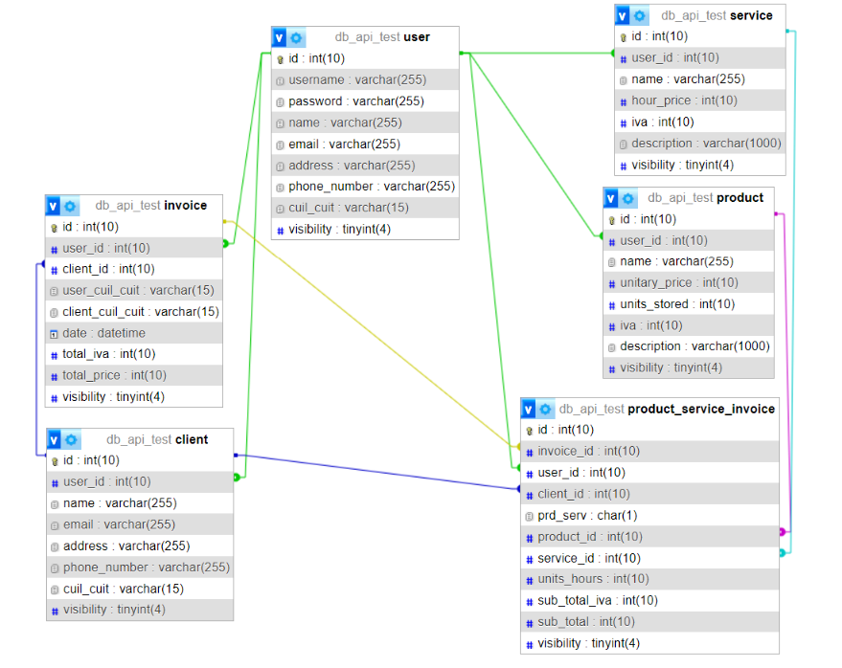
ESTRUCTURA DE LA BASE DE DATOS
01
04
About the Project
Sneak Peek
02
05
Major Requirements
Project Stages
03
06
Project Goals
Our Team
Here you could describe
the topic of the section
Here you could describe
the topic of the section
Here you could describe
the topic of the section
Here you could describe
the topic of the section
Here you could describe
the topic of the section
Here you could describe
the topic of the section

Slide 5
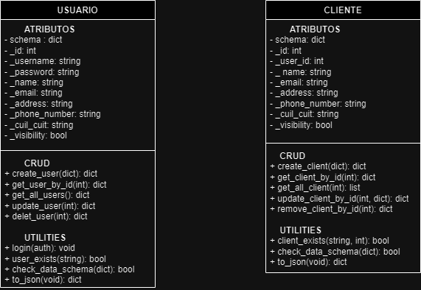
CLASES NO RELACIONADAS
01
04
02
05
03
06

Slide 6
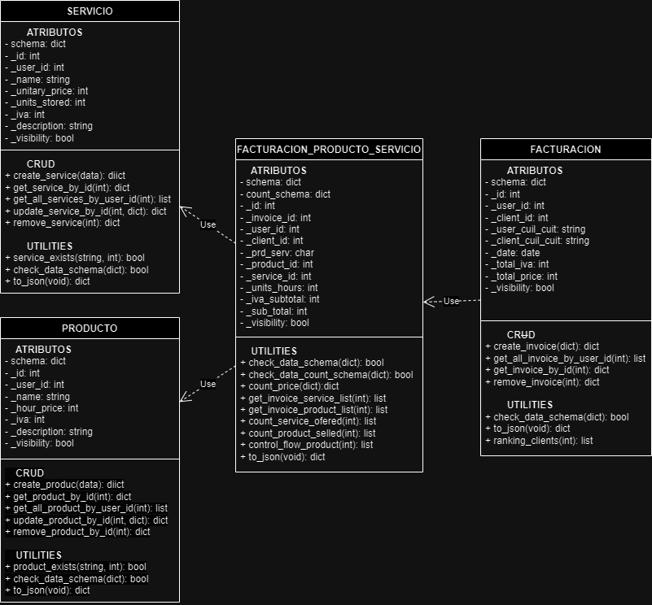
CLASES RELACIONADAS

Slide 7








FRAMEWORKS

Slide 8
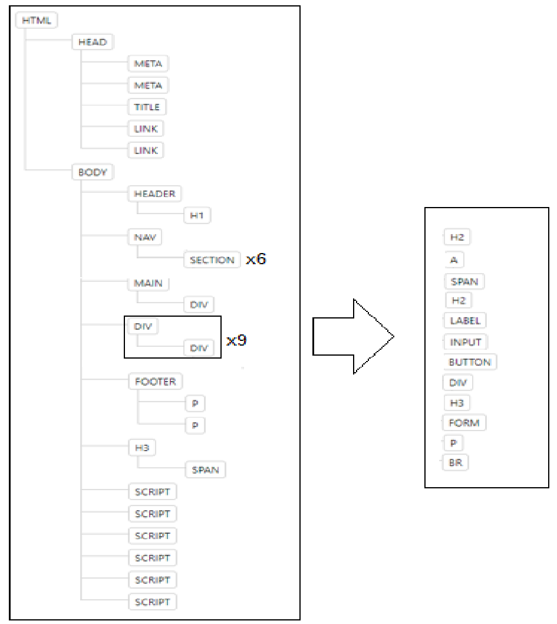
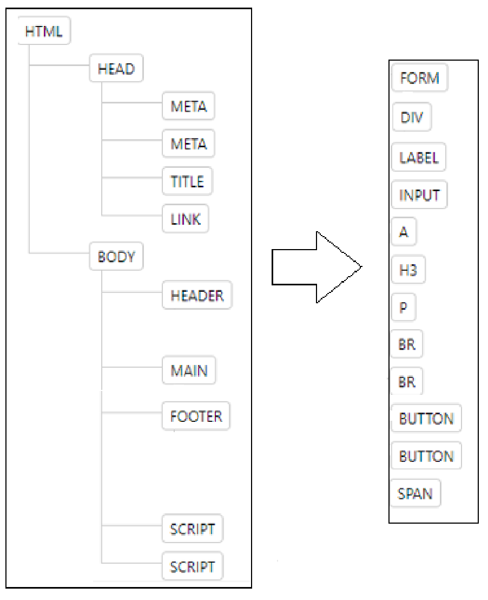
ESTRUCTURA HTML
INDEX.HTML
0
04
Sneak Peek
0
05
Major Requirements
Project Stages
3
06
Project Goals
Our Team
DASHBOARD.HTML
Se presenta la estructura acotada y los elementos que se utilizaron en el resto de la estructura.
Se presenta la estructura acotada y los elementos que se utilizaron en el resto de la estructura.
Here you could describe
the topic of the section
Here you could describe
the topic of the section
Here you could describe
the topic of the section
Here you could describe
the topic of the section
Here you could describe
the topic of the section

Slide 9
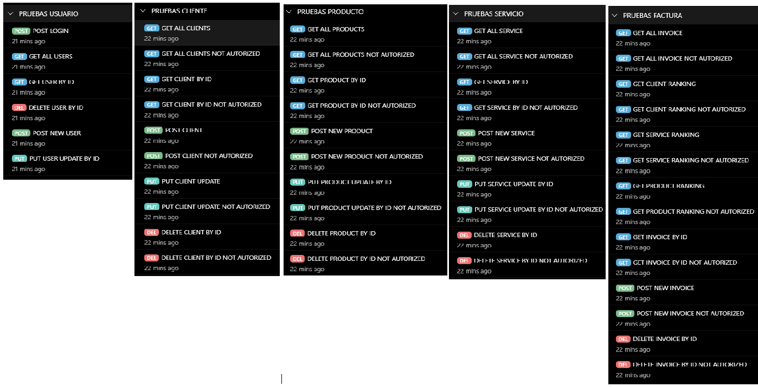
THUNDER CLIENT

Slide 10
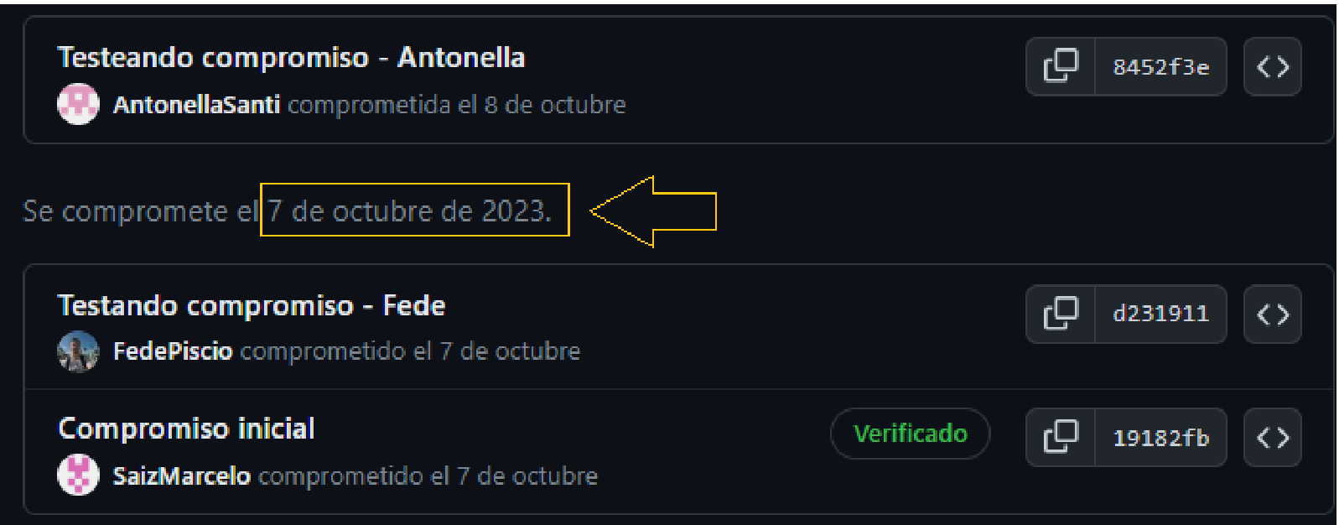

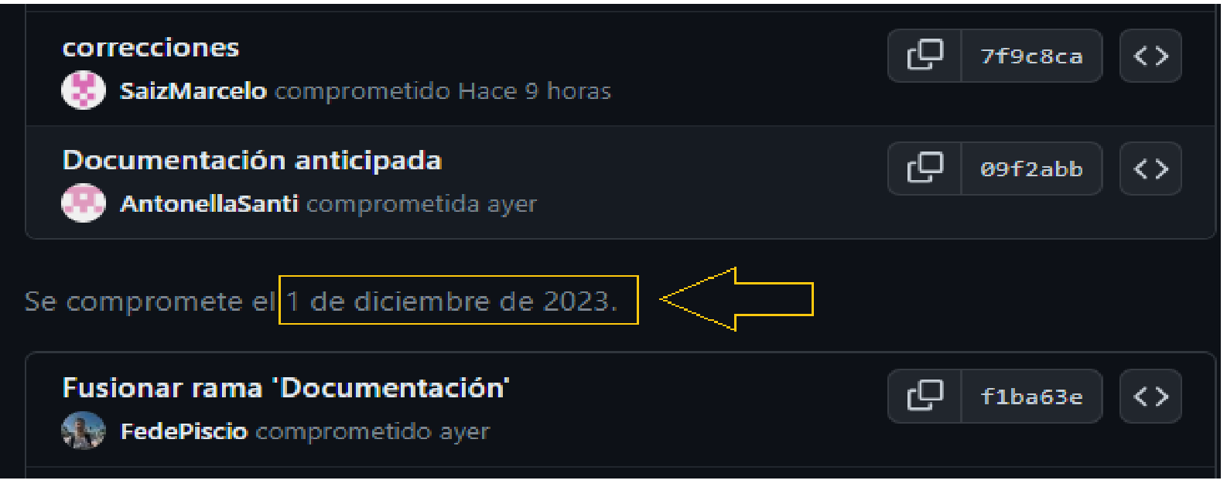
INICIO/FIN REPOSITORIO
ACCESSIBLE
FAST AND RELIABLE
https://github.com/SaizMarcelo/PROYECTO-INFORMATICO/commits/main
Neptune is the farthest planet from the Sun

Slide 11
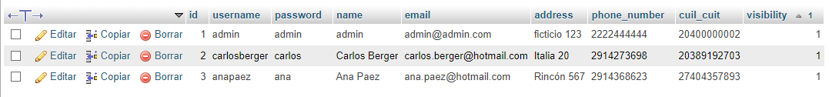
DATOS PRECARGADOS: USUARIO

Slide 12
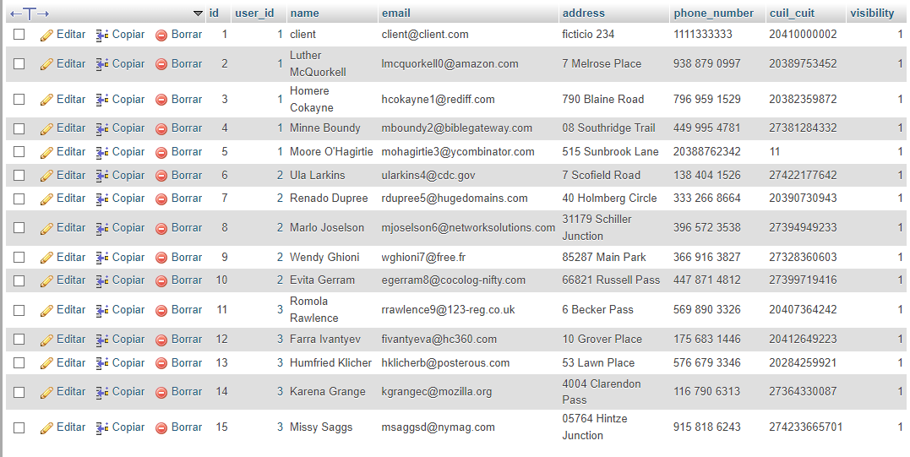
DATOS PRECARGADOS: CLIENTE

Slide 13
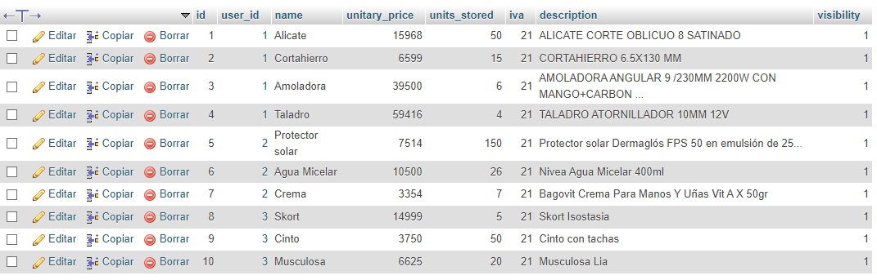
DATOS PRECARGADOS: PRODUCTO

Slide 14
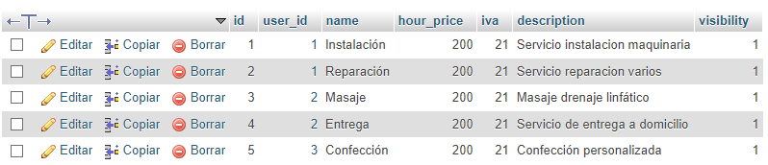
DATOS PRECARGADOS: SERVICIO

Slide 15
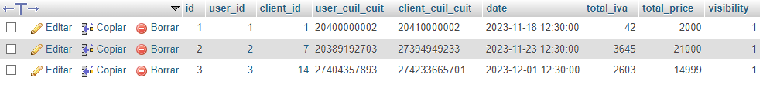
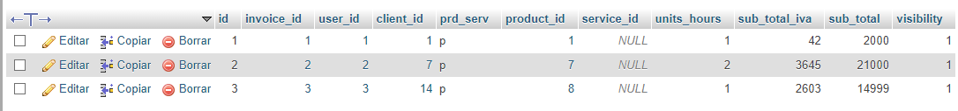
DATOS PRECARGADOS: FACTURA
DATOS PRECARGADOS: FACTURA PARCIAL

Slide 16
PRESENTACIÓN FUNCIONAL
GOSTUDIO

Slide 17
DIFICULTADES EN EL DESARROLLO
Diseño base de datos -> Buscamos hacerlas simples y prácticas, terminamos realizando una base de datos que requiere consultas más complejas para un uso apenas práctico que lo esperado
Estructuras JSON -> Con la intención de armar respuestas con el contenido mínimo funcional dejamos de lado datos que deberían visualizarse como los datos completos de usuario y cliente en las facturas
Funciona, se mejora más tarde -> Con esta mentalidad mucho trabajo quedó a medio hacer, como el cambio de contraseña y el ingreso de nuevo stock
Creación de la factura -> El objetivo era realizar una venta que puedas hacer por partes navegando por los productos y servicios, primero hicimos una petición y luego un formulario, pero no pudimos realizar esta funcionalidad, dejando solo un formulario que no puede navegar por productos y servicios
Correcciones -> Errores corregidos continuamente que ocasionalmente generan otros errores y consumen tiempo de desarrollo
Errores que no son errores -> Front end funcionando, back end funcionando, devs no funcionando. La captura de un filtro al stock generó una situación en la que no se podía emitir una factura, en este punto el cliente web no mostraba bien los errores enviados por el back end
CSS última prioridad -> Nuestro esfuerzo por mantener el back end funcionando descuidamos el css, conseguimos realizarlo responsivo, pero el poco tiempo que le dimos y los cambio hechos llevaron a un mal diseño

Slide 18
MEJORAS A LA BASE DE DATOS Y FUNCIONALIDADES
Existen muchas mejoras que se le podrían ir realizando, algunas de ellas serían:
Aumento de atributos para las diferentes entidades como, Apellido, Nombre, Denominación social, entre otros.
Implementación de la categorización de los cliente según sean Empresas: personas jurídicas o Humanas: personas físicas, su tipo de contribuyente, (monotributo, responsable inscripto, exento, entre otros).
Implementación de diferentes tipos de factura según el tipo de contribuyente que sean las partes receptoras y emisora, como Factura A, Factura B, Factura C, Factura E, etc.).
Implementación adecuada de la anulación de las Facturas emitidas con el documento Nota de Crédito o Débito.
Implementación de seguimiento de las operaciones de STOCK como son las unidades compradas contra remito o comprobante de compras al proveedor y salidas de STOCK como unidades vendidas contra la Factura emitida. (Similar a la estructura actual de Factura, Servicio, Producto).
Corrección de los errores previamente planteados.

Slide 19
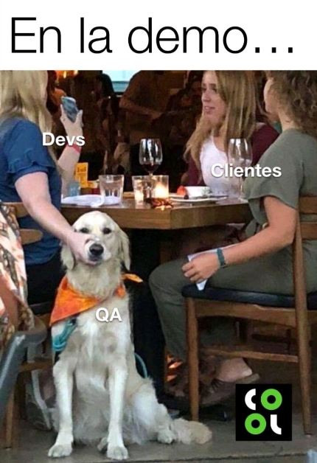

Slide 20
MUCHAS GRACIAS
Grupo 12

